Slide 1
PCA
统计机器学习方法

Slide 2
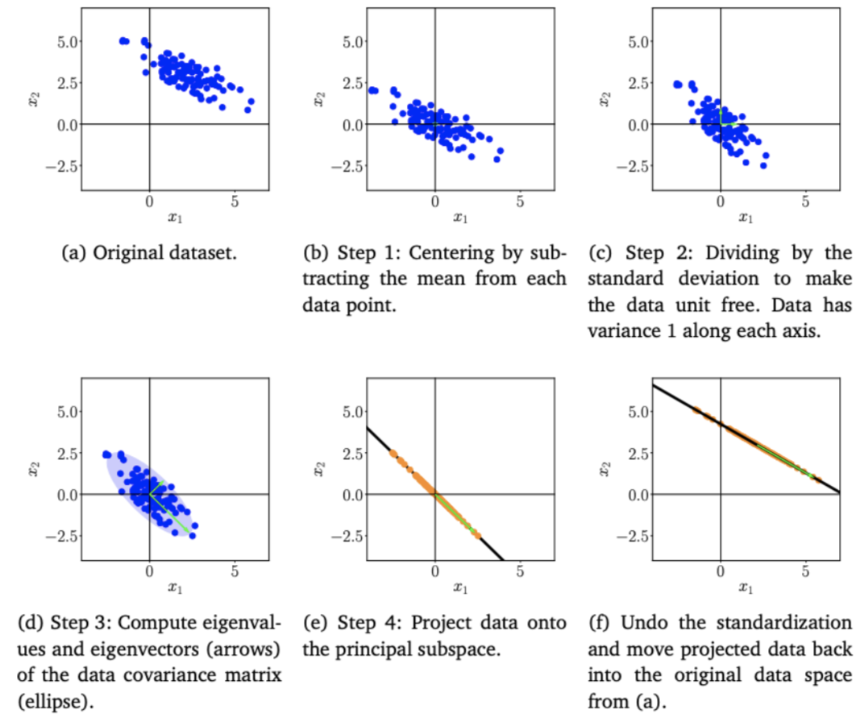

Slide 5
Information loss

Slide 7
biplot

